Slide 1
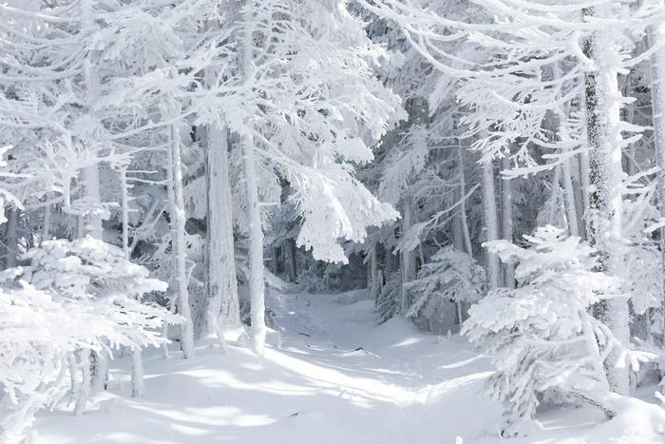
Schmidt Egon: Mesél a téli erdő
(hosszú változat)
Zsíros
Menyhértné

Slide 2

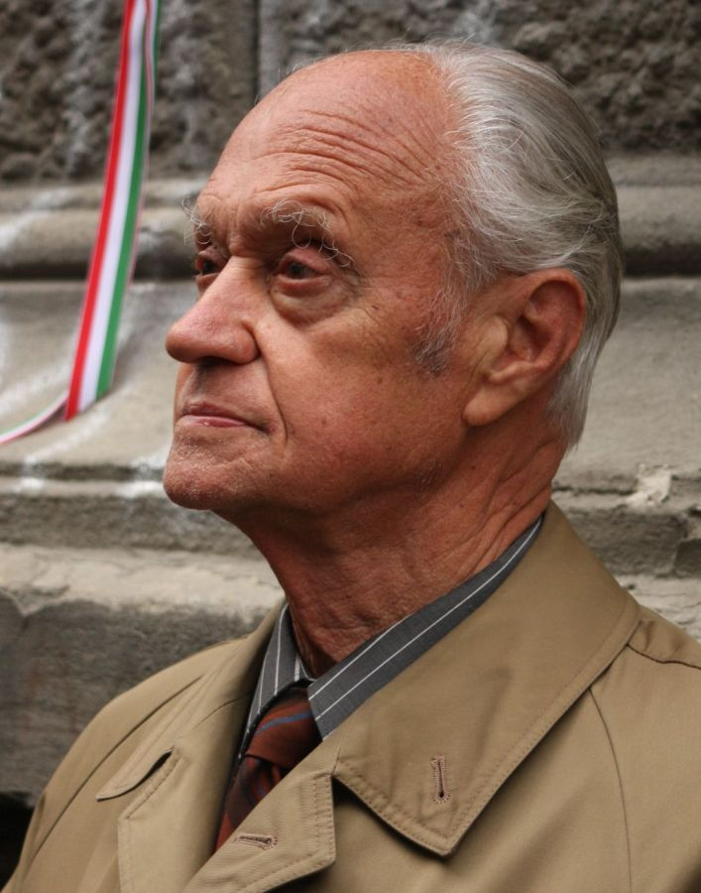
Schmidt Egon
Ornitológus
Budapest, 1931. június 16.

Slide 3
Alkossatok szavakat a szótagokból! Írjátok le a füzetbe!
pi-
-he
ta-
ró-
-ka
hó-
hópihe
hó-
hótakaró
fü-
-les
láb-
-ba
-nyom
-goly
lábnyom
fülesbagoly
Notes:
A szövegdobozra kattintva megjelenik a megoldás.

Slide 4
Olvassátok el a kifejezéseket! Figyeljetek a pontos olvasásra!
szállingózik
kemény próba
szürke fellegek
apró lábnyomok
táplálékmaradvány
friss hótakaró
nyitott képeskönyv
szőrgombócok
csapatokba verődnek
felborzolják tollaikat

Slide 5

Keresd meg a szavak rokon értelmű megfelelőit a szövegben!
felhőkből
fellegekből
lomb nélkül
falevél nélkül
hullik
szállingózik
Notes:
Ellenőrzés a szövegdobozra kattintva.

Slide 6
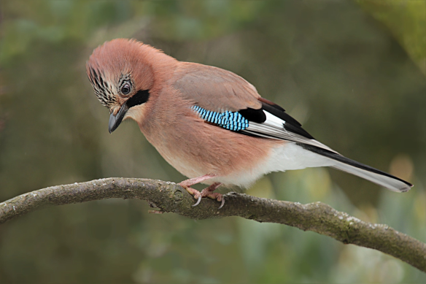
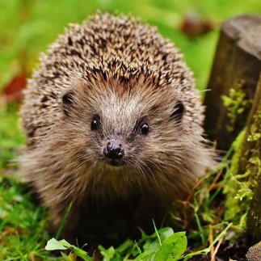
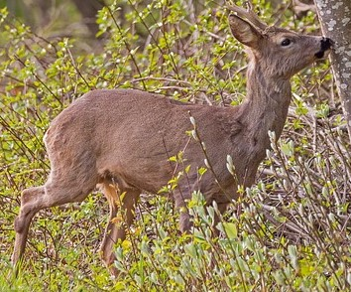
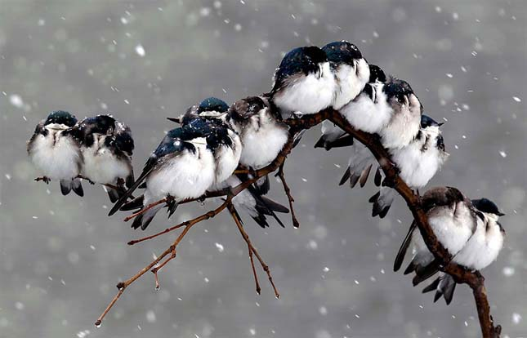
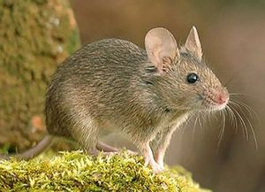
Mit csinálnak az állatok az erdőben? Párosítsd a betűket és a számokat!
3.
a) Hajtásokkal táplálkozik.
1.
2.
b) Levelekből, fűből készítette
fészekben alszik.
2.
1.
c) Az erdő őre.
3.
4.
4.
d) Felborzolják tollaikat.
3.
e) Csoportokban keresnek
menedéket.
5.
5.
f) Lábnyomait füzérként hagyja a
hóban.
Notes:
A számok a mondatokra kattintva jelennek meg.

Slide 7
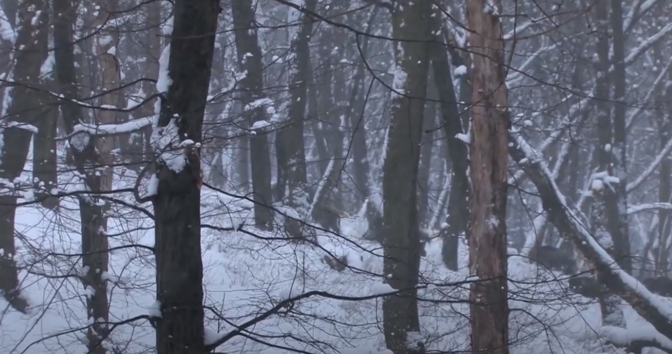
Látogassunk el a téli erdőbe!

